Slide 1

UNIVERSIDAD PRIVADA FRANZ TAMAYO
DEFENSA HITO 2 - TAREA FINAL
Estudiante: Univ. Kevin Oscar Mamani Lauar
Asignatura: BASE DE DATOS II
Carrera: INGENIERÍA DE SISTEMAS
Paralelo: BDA (1)
Docente: Lic. William Barra Paredes
fecha: 4/4/2022
GITHUB:https://github.com/oscar999ml/BaseDeDatos1

Slide 2

1. ¿Qué son las bases de datos?
3. ¿Qué es el modelo entidad relación y/o diagrama entidad relación?
es un entorno de "desarrollo organizado eficiente" en el que se puede almacenar características, información según la necesidad requerida.
* entidad: se representa con un rectángulo y refleja algo del mundo real como ser; curso , materia, estudiante, persona.
*relación: se representa con un rombo y es lo que asocia una entidad con otra o con sigo misma (atleta "OBTIENE" premios)
2.¿A que se refiere cuando se habla de bases de datos relacionales?
las base de datos relacionales (SQL)tienen identificadores en sus tablas para relacionar tablas.

Slide 3

4. ¿Cuáles son las figuras que representan a un diagrama entidad relación? Explique cada una de ellas.
primary key
relación
es el código que no se puede repetir y que ayudara a identificar la entidad
entidad
es para clasificar el objeto a estudiar
atributo
es para relacionar una entidad con otra
representa los subconjuntos de la entidad.

Slide 4

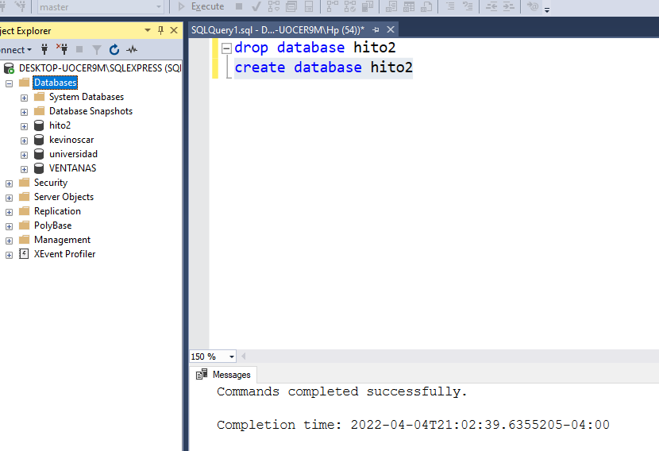
5. ¿Qué es SQL Server y qué es SQL Server Management Studio?
6. ¿Cómo se crea una base de datos?
sql server es un lenguaje de programación
para el manejo de información desde una base de datos relacional
sql server management studio es la heramienta de microsoft
es un entorno integrado para administrar cualquier infraestructura de SQL, desde SQL Server hasta Azure SQL Database
no olvidemos dar refresh para ver los cambios.

Slide 5


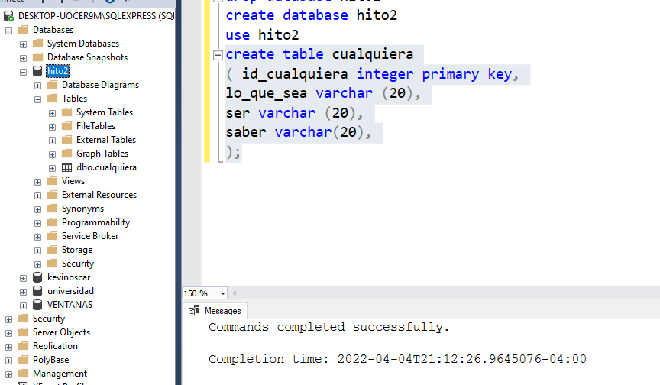
7. ¿Para qué sirve el comando USE?
8. Crear una tabla cualquiera con 3 columnas y su primarykey.
para dirigirnos al lugar a editar, crear tablas, etc

Slide 6


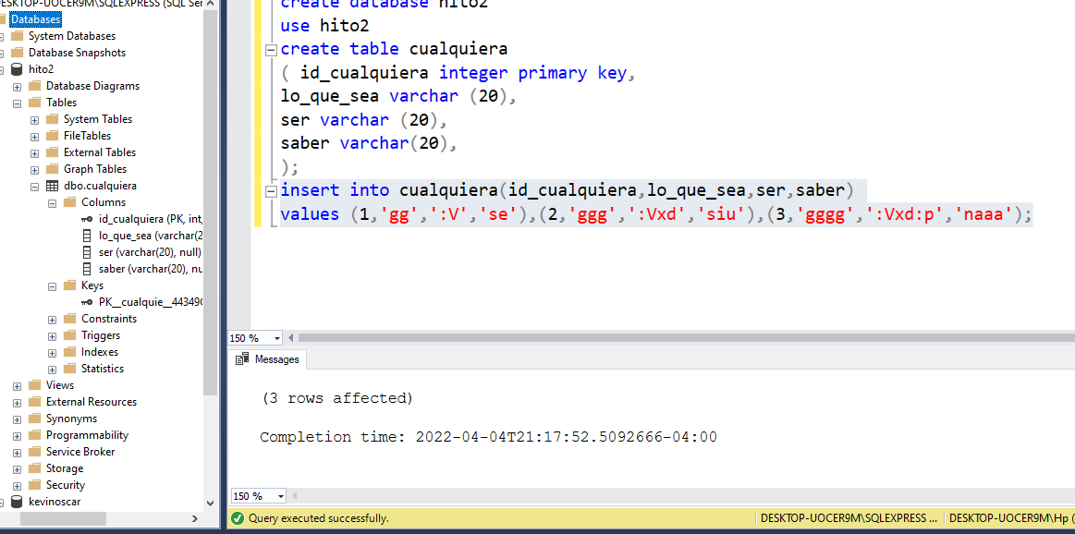
9. Insertar 3 registros a la tabla creada anteriormente.
10.¿Cómo se elimina una tabla?

Slide 7

11.Crear el diseño para una UNIVERSIDAD
NAME_U
ID_ UNIVERSIDAD
UBICACIÓN
UNIVERSIDAD
TELEFONO
#ESTUDIANTES
#CURSOS
#PROFESORES

Slide 8

12.Crear el diagrama Entidad Relación E-R para el ejercicio anterior.
ID_ESTUDIANTE
NAME_U
ID_INSCRIPCION
EDAD
ID_UNIVERSIDAD
UNIVERSIDAD
ESTUDIANTE
#CURSOS
NOMBRE
INSCRIPCION
#ESTUDIANTES
DIRECCION
GENERO
APELLIDO
ID_UNIVERSIDAD
ID_ESTUDIANTE

Slide 9

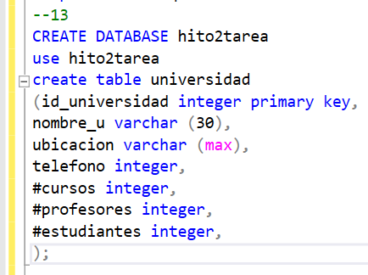
13.Crear la tabla universidad en base al diseño anterior

Slide 10

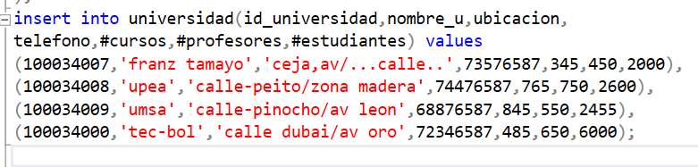
14.Agregar registros a la tabla creada anteriormente.

Slide 11

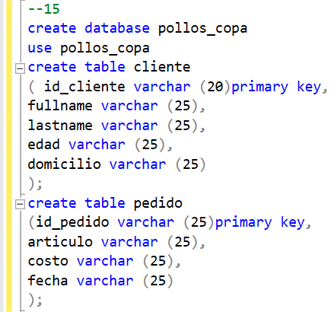
15.Crear las tablas y 2 registros para cada tabla para el siguiente modelo ER.

Slide 12

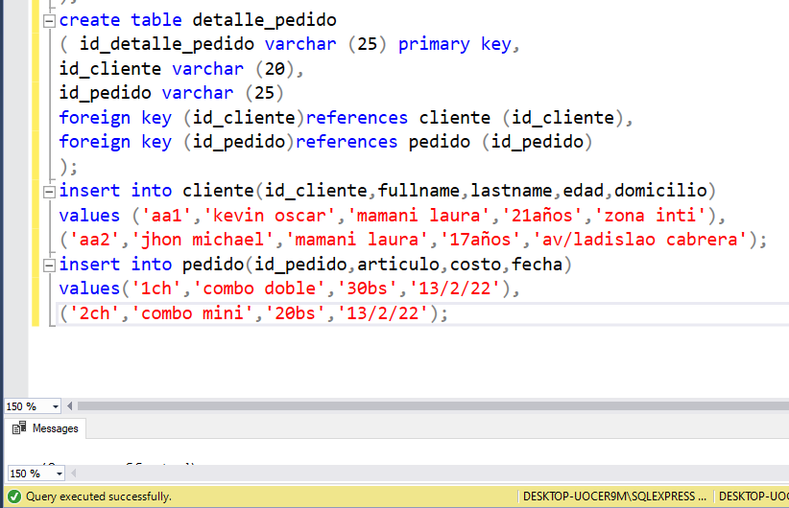

Slide 13

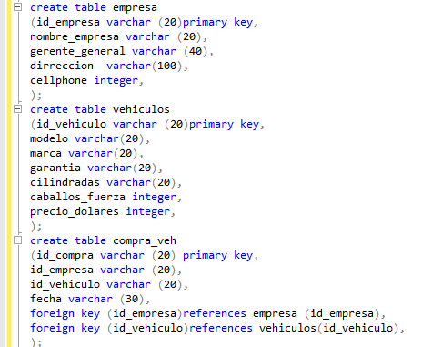
16.Crear el modelo entidad relación ER ysu código SQL.

Slide 14

presio_dolares
caballos_fuerza
ID_vehiculo
NAME_empresa
ID_compra
modelo
ID_empresa
empresa
vehiculo
gerente_general
marca
compra_veh
cellphon
DIRECCION
garantia
ID_vehiculo
cilindradas
ID_empresa

